Slide 1
РОССИЙСКИЙ УНИВЕРСИТЕТ ДРУЖБЫ НАРОДОВ ОТЧЕТ ПО ЛАБОРАТОРНОЙ РАБОТЕ №2 дисциплина: Операционные системы Студент: Кошина Анастасия Группа: НБИбд-04-22 Ст. билет №: 1032225861
РОССИЙСКИЙ УНИВЕРСИТЕТ ДРУЖБЫ НАРОДОВ
ЛАБОРАТОРНАЯ РАБОТА №2
дисциплина: Операционные системы

Slide 2
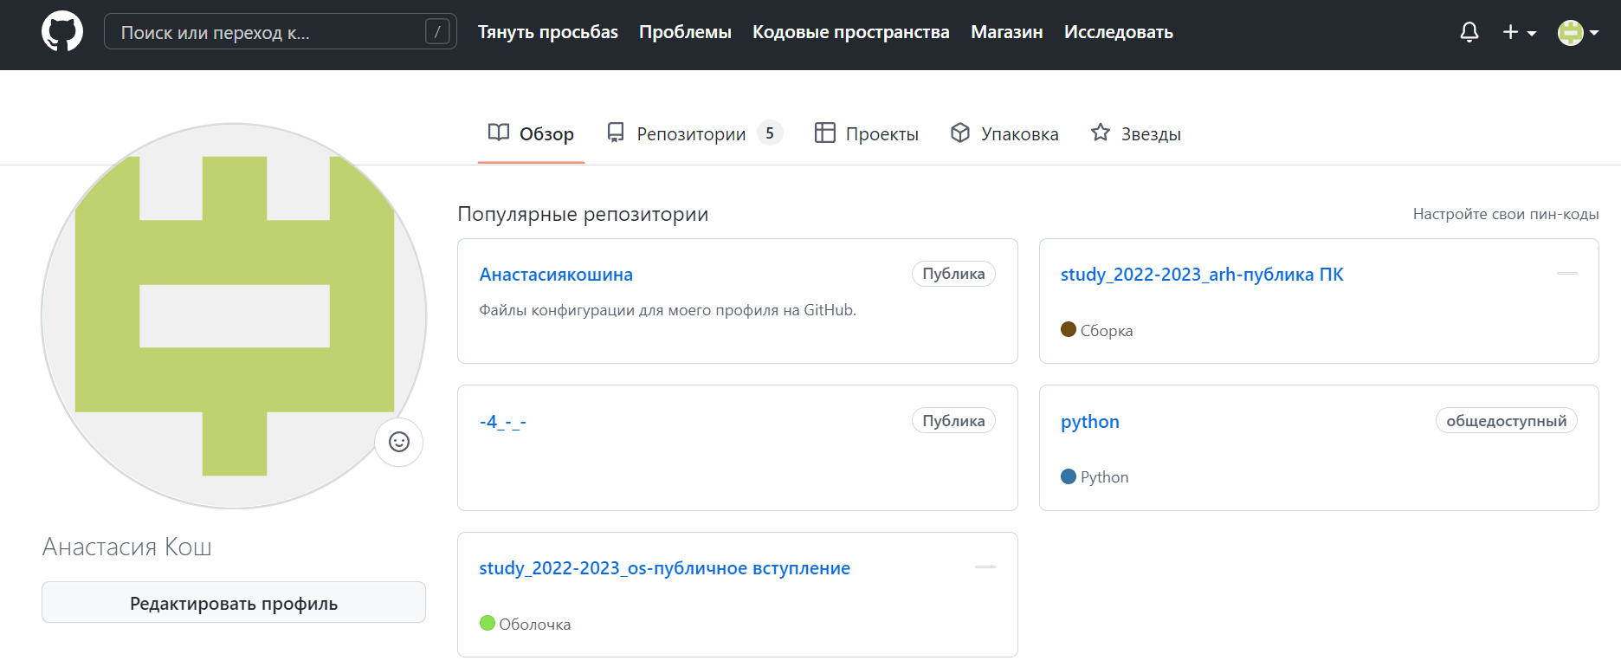
Цель работы – Изучить идеологию и применение средств контроля версий. – Освоить умения по работе с git. Последовательность выполнения работы Настройка github - Создаю учётную запись на https://github.com

Slide 3
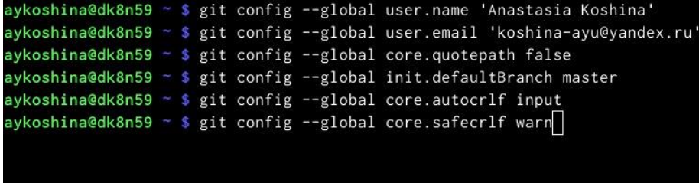
Базовая настройка git
Задала имя и email владельца репозитория
Настрою верификацию и подписание коммитов git. – Задаю имя начальной ветки (будем называть её master)

Slide 4
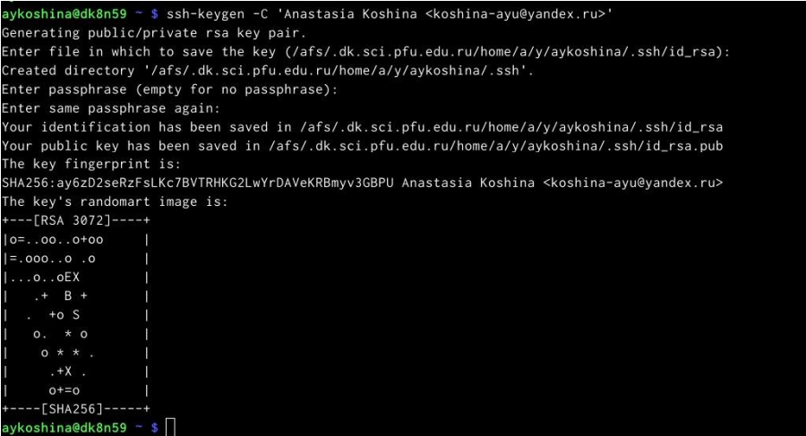
Создаю ключи ssh – по алгоритму rsa с ключём размером 4096 бит:

Slide 5
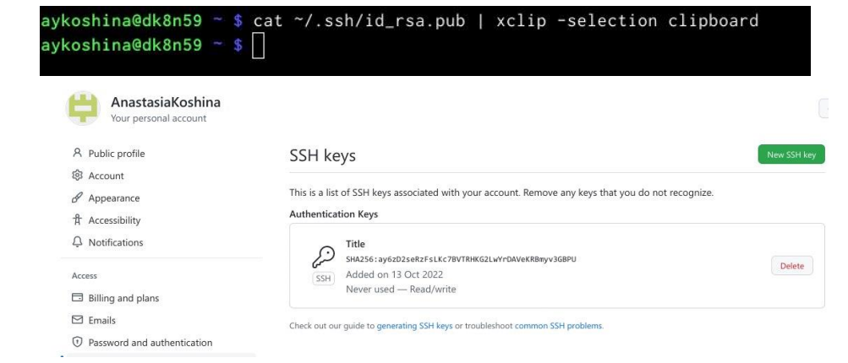
Вывела список ключей и ввела отпечаток приватного ключа

Slide 6
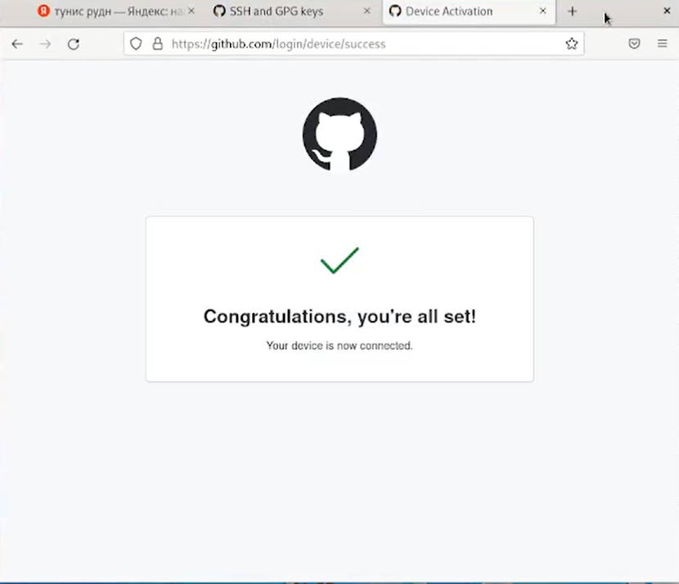
Настройка gh – Для начала необходимо авторизоваться gh auth login – Утилита задаст несколько наводящих вопросов. – Авторизоваться можно через браузер.

Slide 7
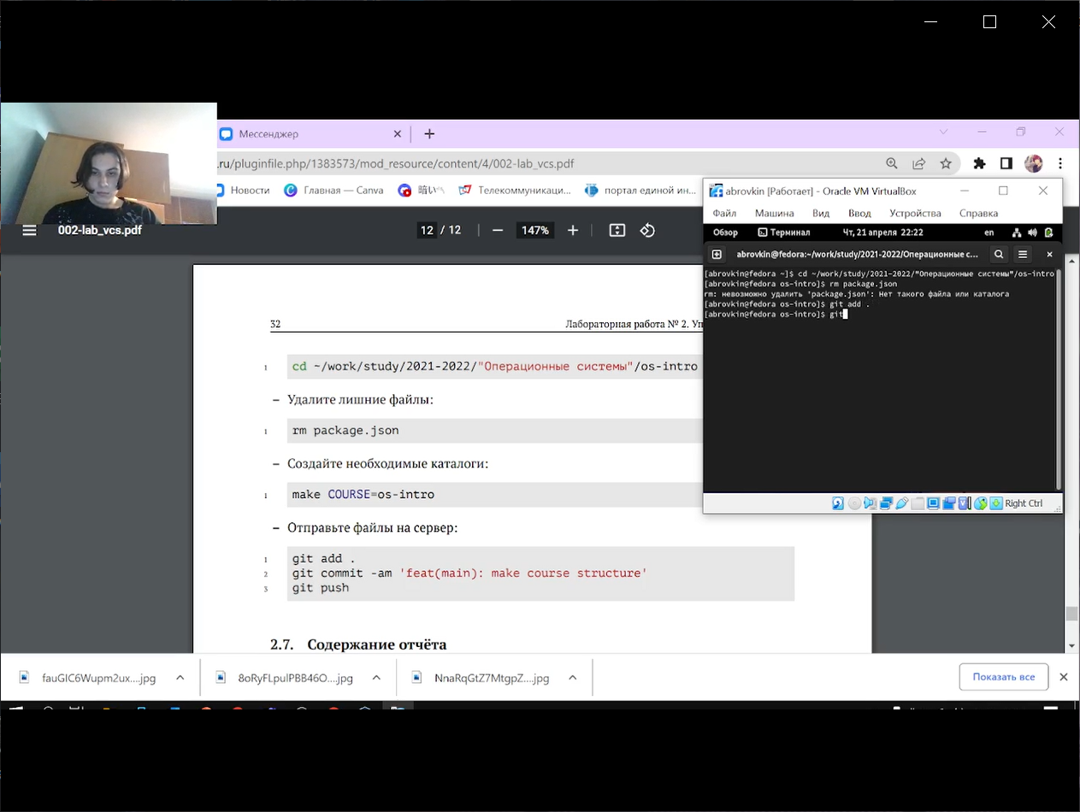
Создание репозитория курса на основе шаблона Настройка каталога курса -Перейдите в каталог курса -Удалю лишние файлы -Создам необходимые каталоги -Отправлю файлы на сервер

Slide 8
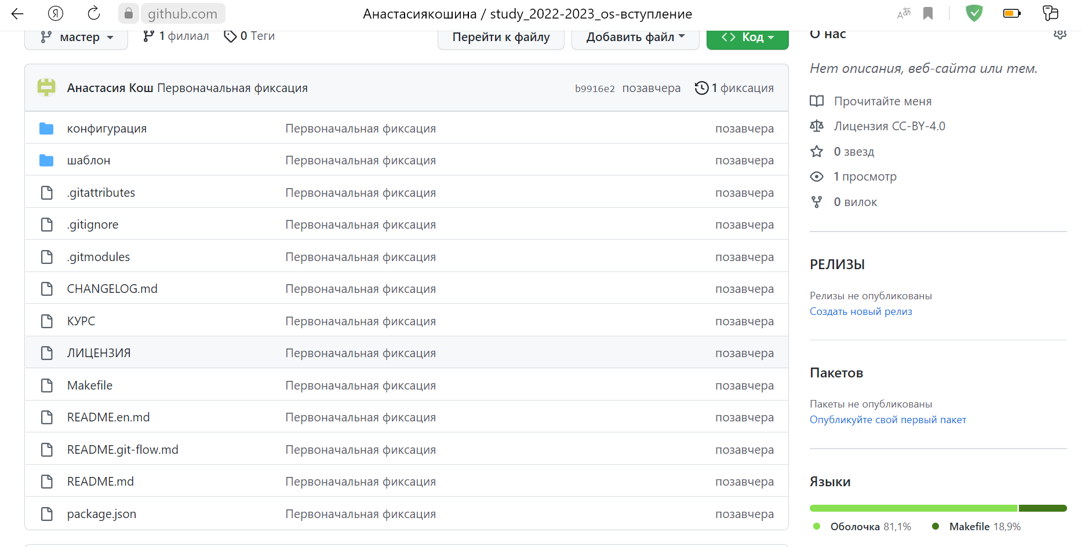
результат

Slide 9
Спасибо за внимание!

